Slide 1
Использование опыта МСИ в разработке инструментария ГИА
Решетникова Оксана Александровна
директор ФГБНУ «ФИПИ», к.п.н.

Slide 2
МСИ и ГИА
Различие целей специфика инструментария
МСИ
исследование
на основе рамок международных исследований
оценка учебных достижений или компетентности выборки обучающихся без проведения индивидуальной оценки
сравнение результатов стран-участниц, выявление тенденций
ГИА
аттестация по программам ООО и СОО; «высокие ставки»
на основе ФК ГОС / ФГОС
оценка индивидуальных достижений обучающихся, с целью их дифференциации по уровню подготовки
ранжирование обучающихся с целью отбора в профильные классы средней школы / конкурсного отбора в вузы
сопоставимость результатов разных лет
(4 года)

Slide 3
МСИ и ГИА
Различие целей специфика инструментария
МСИ
ограниченное число заданий, «индивидуальность» заданий
индивидуальные тетради, компьютерная форма предъявления ИМ
значительный период проверки, централизованная экспертная проверка
ГИА
значительное число заданий в варианте КИМ, задача обеспечения содержательной валидности (тематическое разнообразие заданий)
бланковая технология: формы заданий «под бланк», стандартизация структуры КИМ по предмету, инструкций, системы оценивания
большое число вариантов, задача обеспечения эквивалентности вариантов (большие банки калиброванных заданий)
короткий период проверки (1-5 дней), автоматизированная и экспертная проверка; задача обеспечения согласованной работы ПК в каждом субъекте РФ

Slide 4
Учет международного опыта в ГИА
подходы к формированию рамки теста
подходы к разработке заданий с развернутым ответом и системы их оценивания
подходы к организации проверки развернутых ответов участников ГИА (масштабирован опыт проверки работ МСИ)
методы определения критериального балла, алгоритмы статистической обработки результатов
подходы к разработке заданий с практико-ориентированным контекстом; заданиям, проверяющим навыки смыслового чтения

Slide 5
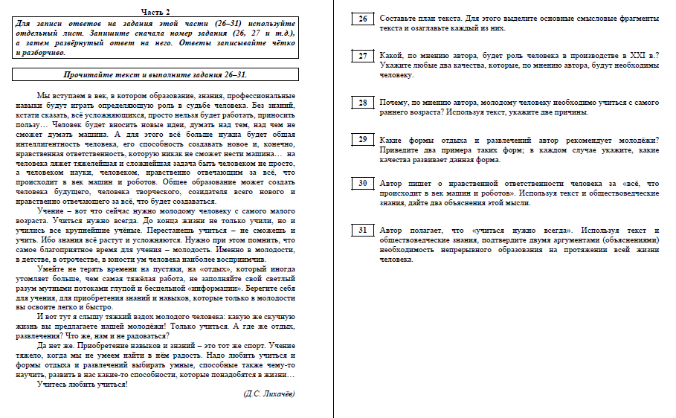
Таксономия PISA (грамотность чтения)
и ОГЭ по обществознанию
Общая ориентация в содержании текста и понимание его целостного смысла
Выявление информации
Интерпретация и развитие смысла
Рефлексия на содержание текста
Notes:
В соответствии с принятыми поправками конкретизирована процедура контроля качества образования, изменены меры, применяемые по результатам проверок качества образования.
Так, в случае выявления несоответствия содержания и качества подготовки обучающихся по имеющим государственную аккредитацию образовательным программам Рособрнадзор сразу приостанавливает действие государственной аккредитации (полностью или частично). И в случае неустранения выявленных несоответствий в установленный срок Рособрнадзор лишает вуз или отдельный филиал государственной аккредитации.
То есть надзорный орган получил право оперативно применять меры к образовательным организациям, которые дают некачественное образование.
В целях исключения возможной коррупционной составляющей в принятии решения о приостановке действия, возобновлении действия и лишении образовательной организации свидетельства об аккредитации будет участвовать коллегиальный орган.
Норма запрета приема обучающихся теперь будет применяться дифференцированно. Если будет установлено, что отдельный филиал не устранил выявленные при проверке нарушения, то запрет приема будет распространяться только на один филиал, а не на весь вуз целиком, как это было раньше.
Отдельные изменения коснулись вопросов аккредитации образовательной деятельности. Теперь образовательная организация вправе подавать заявление и при отсутствии обучающихся на последнем курсе, при этом аккредитационная экспертиза будет осуществляться по-прежнему в полном объеме.
У образовательных организаций расширены возможности в получении контрольных цифр приема (КЦП). КЦП теперь могут быть установлены по профессиям, специальностям и направлениям подготовки по не имеющим государственной аккредитации образовательным программам среднего профессионального и высшего образования, если государственная аккредитация по указанным образовательным программам ранее не проводилась. В таком случае образовательная организация обязана получить государственную аккредитацию по указанным образовательным программам в течение трех лет с момента установления контрольных цифр приема, но не позднее чем до завершения обучения обучающихся.
5

Slide 6

Математическая грамотность
PISA
Математическая грамотность
ЕГЭ
Математика, базовый уровень
50% заданий ЕГЭ по базовой математике сопоставимы с форматом и уровнем сложности заданий PISA (математическая грамотность)
Notes:
В соответствии с принятыми поправками конкретизирована процедура контроля качества образования, изменены меры, применяемые по результатам проверок качества образования.
Так, в случае выявления несоответствия содержания и качества подготовки обучающихся по имеющим государственную аккредитацию образовательным программам Рособрнадзор сразу приостанавливает действие государственной аккредитации (полностью или частично). И в случае неустранения выявленных несоответствий в установленный срок Рособрнадзор лишает вуз или отдельный филиал государственной аккредитации.
То есть надзорный орган получил право оперативно применять меры к образовательным организациям, которые дают некачественное образование.
В целях исключения возможной коррупционной составляющей в принятии решения о приостановке действия, возобновлении действия и лишении образовательной организации свидетельства об аккредитации будет участвовать коллегиальный орган.
Норма запрета приема обучающихся теперь будет применяться дифференцированно. Если будет установлено, что отдельный филиал не устранил выявленные при проверке нарушения, то запрет приема будет распространяться только на один филиал, а не на весь вуз целиком, как это было раньше.
Отдельные изменения коснулись вопросов аккредитации образовательной деятельности. Теперь образовательная организация вправе подавать заявление и при отсутствии обучающихся на последнем курсе, при этом аккредитационная экспертиза будет осуществляться по-прежнему в полном объеме.
У образовательных организаций расширены возможности в получении контрольных цифр приема (КЦП). КЦП теперь могут быть установлены по профессиям, специальностям и направлениям подготовки по не имеющим государственной аккредитации образовательным программам среднего профессионального и высшего образования, если государственная аккредитация по указанным образовательным программам ранее не проводилась. В таком случае образовательная организация обязана получить государственную аккредитацию по указанным образовательным программам в течение трех лет с момента установления контрольных цифр приема, но не позднее чем до завершения обучения обучающихся.
6

Slide 7

2020 год - ОГЭ в соответствии с ФГОС
2017-2019 гг. – разработаны и апробированы перспективные модели КИМ ОГЭ в соответствии с ФГОС по 14 учебным предметам
2019 г. - сформирована «дорожная карта» перехода к оцениванию на основе ФГОС
2019 г. - реализован 1 этап переработки экзаменационных моделей ОГЭ
2020 г. – планируется 2 этап переработки экзаменационных моделей ОГЭ с учетом результатов ОГЭ 2020 года

Slide 8
Особенности переходного периода
ФК ГОС → ФГОС
«знаниевый» подход
«деятельностный подход»
Ориентация учебного процесса
Освоение всех элементов обязательного минимума
Работа «по освоению тем»
Формирование способности к решению учебно-познавательных и учебно-практических задач.
Работа «на планируемый результат»
Приоритетные обучающие технологии
Передача учителем «готового» знания с акцентом на его отработку в ходе индивидуальной работы.
Ориентация на уровень восприятия «среднего» ученика.
Приоритет предметного знания
Вовлечение учащихся в учебную деятельность с акцентом на осознание «смыслов» и использование знаний.
Сочетание индивидуальной работы с работой в группах. Дифференциация обучения. Акцент на использование знаний в жизни
Notes:
8

Slide 9
Особенности переходного периода ФК ГОС → ФГОС: система оценки ГИА
«знаниевый» подход
«деятельностный подход»
кодификатор
Обязательный минимум элементов содержания
Предметные результаты
(умения, способы действий)
предмет оценки
Освоение всех элементов обязательного минимума
Способность к решению учебных задач
результат
Контроль за освоением ЭС
Коррекция учебников, дидактических материалов, методик
Контроль за достижением ПР
Коррекция технологий обучения каждым учителем
Notes:
9

Slide 10
Модель КИМ ГИА в соответствии с ФГОС
Эволюционное развитие моделей КИМ для ГИА, опциональное включение новых заданий
Анализ готовности регионов
Широкомасштабные апробации, работа с учителями
Оценка сформированности комплекса учебных действий. Обеспечивается оценка метапредметных результатов, приоритетных для данной предметной области
Включение контекстных заданий
Смысловое чтение – в КИМ по всем предметам (поиск информации в различных источниках, интерпретация и оценка информации, решение проблемных ситуаций на основе новой текстовой или графической информации)
Расширение спектра познавательных действий, проверяемых заданиями КИМ. Приоритет – задания на объяснение, аргументацию, интеграцию, сравнение, аргументированную оценку
Акцент на практико-ориентированные задания
Постепенный перевод КИМ в компьютерный формат с возможностями включения в КИМ реальных и виртуальных лабораторных экспериментов, интерактивных заданий, использования интернет-ресурсов
Справочно:
ЕГЭ –
около 700 тыс. участников, около 40 тыс. экспертов ПК
ОГЭ –
более 1,5 млн. участников,
более 60 тыс. экспертов ПК

Slide 11
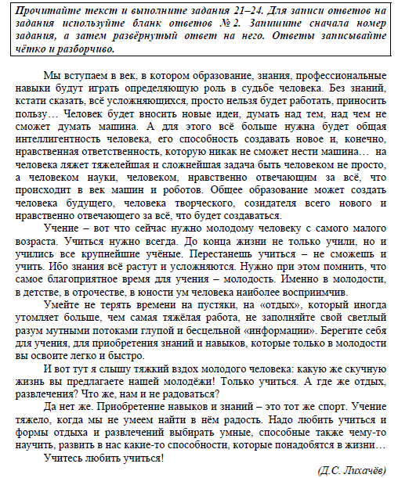
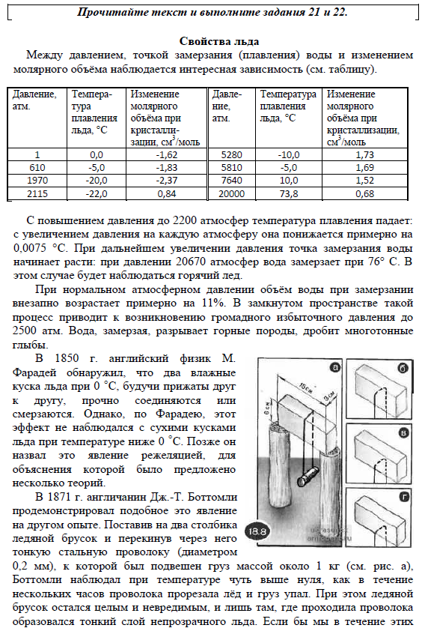
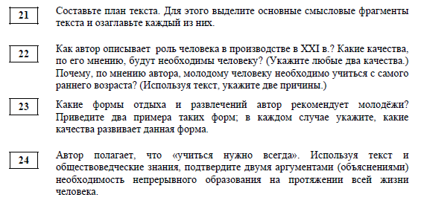
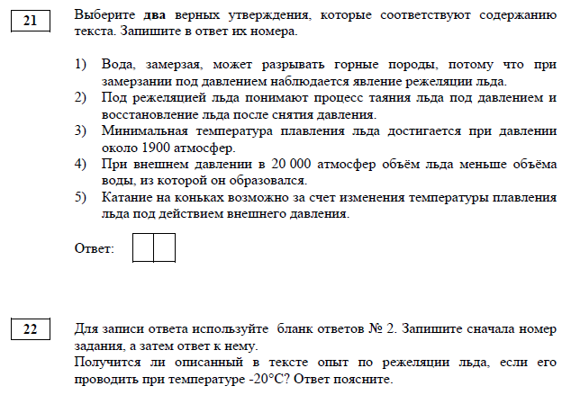
Смысловое чтение. ОГЭ
Снижение доли заданий на работу с явно заданной информацией
Увеличение доли задания на интерпретацию текстовой информации, применение информации и ее оценку
Физика
Обществознание

Slide 12
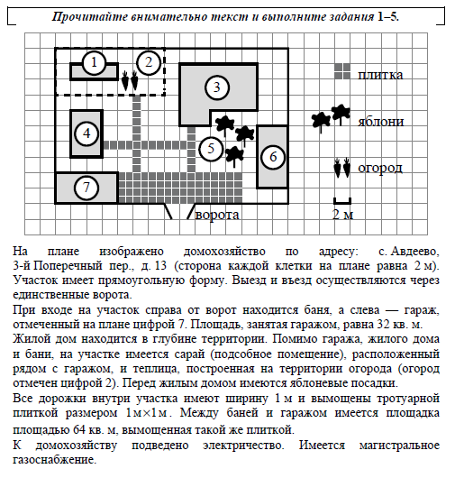
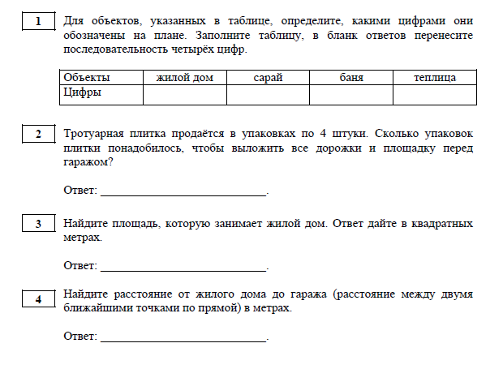
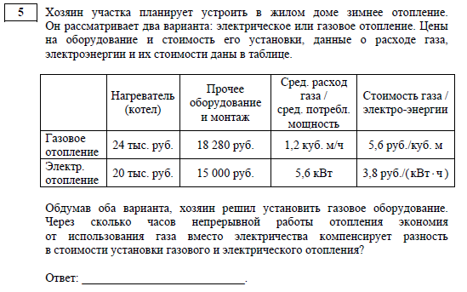
Математическая грамотность. ОГЭ, ЕГЭ

Slide 13


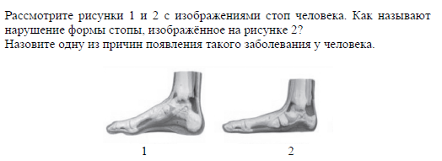
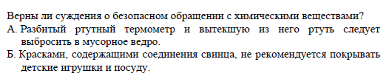
Естественнонаучная грамотность. ОГЭ
Физика
Биология
Химия

Slide 14
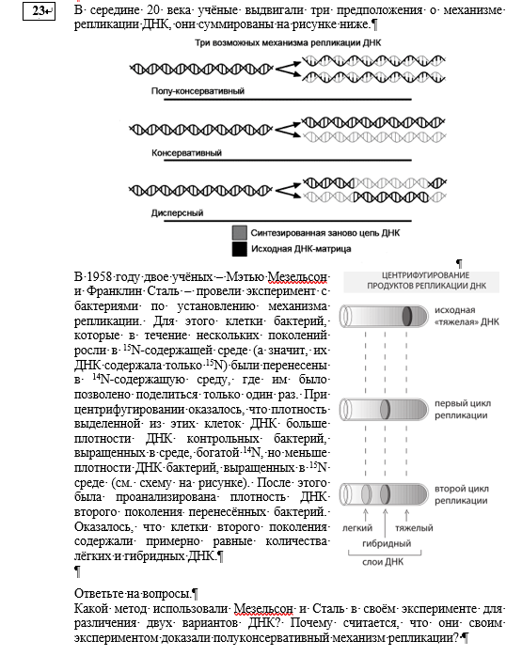
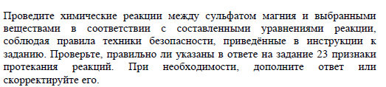
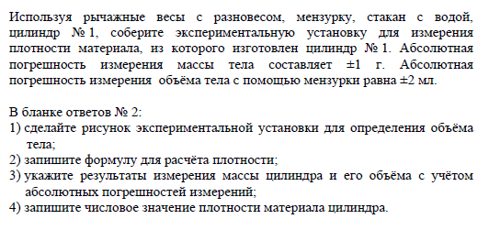
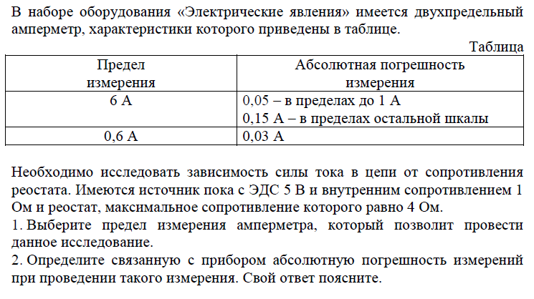
Методологические умения. ОГЭ, ЕГЭ
Биология
Химия (реальный эксперимент)
Физика (реальный эксперимент)

Slide 15
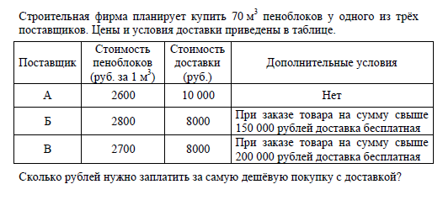

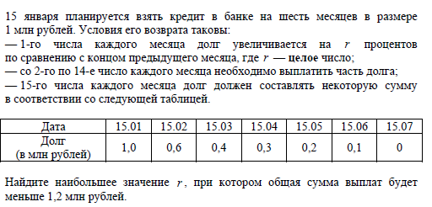
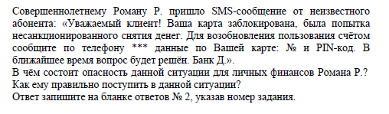
Финансовая грамотность. ОГЭ, ЕГЭ
Математика
Обществознание

Slide 16
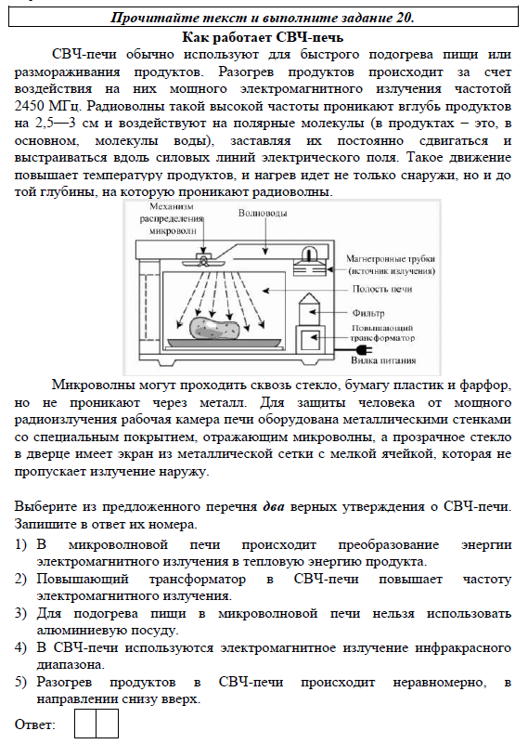
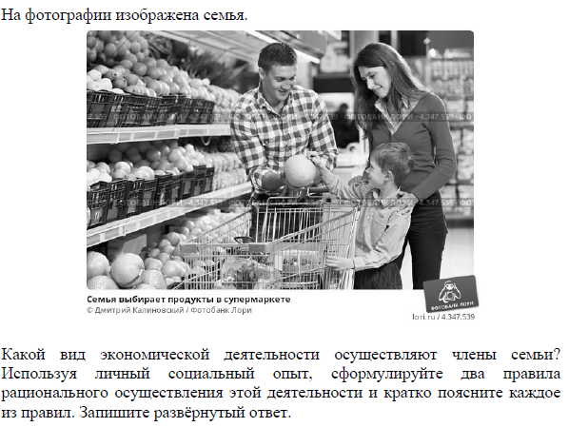
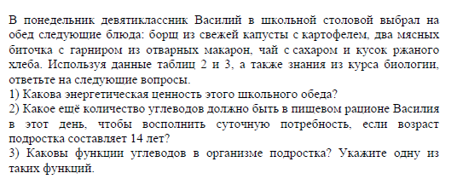
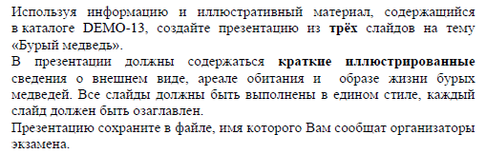

Практико-ориентированный контекст
Обществознание
Биология
Информатика
Ин.яз.
Физика

Slide 17
Акценты, которые принимаются во внимание при разработке перспективных моделей КИМ ГИА
Концептуальные изменения PISA-2018
оценка базовых читательских умений при чтении сложных и множественных текстов: смысловое чтение, определение основной темы, формулирование выводов
акцент на чтении множественных текстов: интерпретация и обобщение информации из нескольких отличающихся источников
изменения в тематике текстов, ориентир на новые современные условия (например, использование информации в Интернете)
полностью компьютеризированная модель предъявления инструментария оценки с использованием интерактивных заданий

Slide 18
Цель – повышение качества и конкурентоспособности отечественного образования
Естественные и искусственные «барьеры»:
социальная значимость индивидуальных результатов ГИА
необходимость учета при разработке экзаменационных моделей приоритетов государственной политики в общем образовании, ФГОС, содержания учебников ФПУ, санитарных норм (!)
необходимость учета социально-экономического и этнокультурного контекста различных субъектов РФ с целью предотвращения дискриминации участников ГИА
использование открытых банков ГИА
востребованность вузами не функциональной грамотности, а предпрофессиональной грамотности

Slide 19
БЛАГОДАРЮ ЗА ВНИМАНИЕ!
fipi@fipi.ru

